Slide 1

הסדרים כובלים כללי
דרור שטרום
הממונה על ההגבלים העסקיים

Slide 2

מטרת חוק ההגבלים העסקיים
החוק בא -
לפתוח שווקים משותקים וריכוזי כוח – לתחרות;
להגן על תחרות (היכן שהיא קיימת) – מפני פגיעה בה בדרך של צבירת כוח ושליטה על השוק – ביד אחת.
הנחת היסוד בחוק:
המקור הראשי לפגיעה בתחרות נעוץ בהיווצרות:
שליטה בשוק בידי גורם מרכזי אחד - ("כוח שוק")
שימוש פוגעני בכוח שוק קיים.
המטרה: למנוע השתלטות על השוק!

Slide 3

כיצד מונע החוק שליטה בשוק?
האמצעים למניעת התופעות על ידי המדינה - מגוונים:
  מניעה - פיקוח: חובה לקבל היתר לפני מיזוג והסדר כובל
  העמדה לדין (פלילי) – עד חמש שנות מאסר
  הליכים אזרחיים – צו מניעה והוראות למונופולין
  קביעות מנהליות – סעיף 43 "סעד הצהרתי מנהלי"
  כופר – צו מוסכם
חובה על הממונה למנוע–
  "הסדר כובל – קרטל": תיאום בין עסקים לרעת הצרכן;
  "מיזוג": איחוד של מתחרים או בליעתם העלול ליצור מונופול;
  "ניצול לרעה מצד מונופול": כאשר המונופול קיים כבר בשוק (חברת חשמל, בזק, אגד) והוא

Slide 4

התופעה המרכזית בהסדר הכובל - קרטל
חברי הקרטל רוצים ליצור לעצמם כוח שוק ביחד, כאילו הם יחד מונופולין;
המטרה: קביעת מחיר גבוה
הבעיה: כמות ההיצע.
לכן מהות התיאום - הגבהת מחיר תוך קביעת מכסות לכמות המשווקת
שיתוף פעולה בין שחקנים בשוק, על מנת להשיג כוח שוק
באמצעות תיאום ההתנהגות המסחרית הנעשית בנפרד.
היעד: מחיר על-תחרותי.
האפיון: התארגנות בין רוב המתחרים בענף, שמטרתה – הרס התחרות בענף וקביעת תנאים מונופוליסטיים – איך?

Slide 5
הסדרים כובלים – סוגים
אבחנה II – בין קרטל למיזם
קרטל – הסכם או כבילה שכל מטרתם היא מניעת התחרות או הפחתתה
  קרטל מרצפות (מחיר, כמות)
  הסדר הפלסטיקה-חלוקת שוק
מיזם – הסכם בין מתחרים שמטרתו לגיטימית , אבל עלול להשפיע שלילית
  פי גלילות
  מיזם תשתית סלולר
אבחנה I – בין אופקי לאנכי
הסדר אופקי – בין מתחרים הפוטנציאל החזק לפגיעה תחרותית – יצירת כוח שוק
הסדר אנכי – בין חוליות עוקבות בשרשרת היצור ייחשב לפוגעני רק בהתקיים כוח שוק למי מהמתקשרים

Slide 6
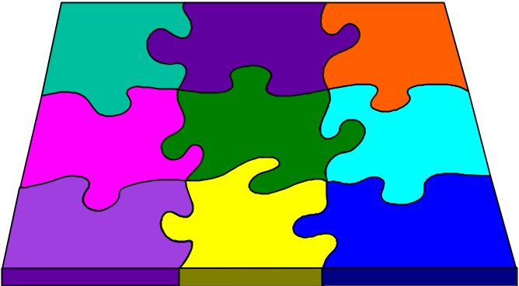
מניעת קרטלים (הסדרים כובלים)

Slide 7

התופעה המרכזית - קרטל
שיתוף פעולה בין מספר שחקנים בשוק, היסוד המרכזי בה: תקשורת בין מתחרים
היעד: העלאת המחיר
האמצעי: הקטנת תפוקה- הסכם מכסות
הבעיה: איך לקיים תיאום כשלשחקנים בודדים יש תמריץ למכור מתחת למחיר הקרטל. שהוא מעל למחיר התחרותי???

Slide 8

מטרת הקרטל: תיאום להשגת כוח שוק לחברות הפועלות במשותף
הבעיה המרכזית של קרטל - אכיפה:
  דילמת האסיר – לרמות
  בעית הגילוי ואמצעי האכיפה
לכן הקרטלים מסוכנים לחבריהם:
  הם קורסים כעבור זמן
  סכסוכים גורמים לחשיפה
  תלות אדירה בעובדים המודעים לקיום הקרטל - סחיטה

Slide 9
דפוסים מקובלים לעריכת קרטל
קביעת מחיר ותנאי התקשרות ביטוח, מורי נהיגה
קביעת מכסות לכל ספק
תיאום מכרזים מפלסות, מכבסות
משווק משותף צנרת פלסטיק
חלוקת שוק לפי אזור או לקוחות מרצפות

Slide 10
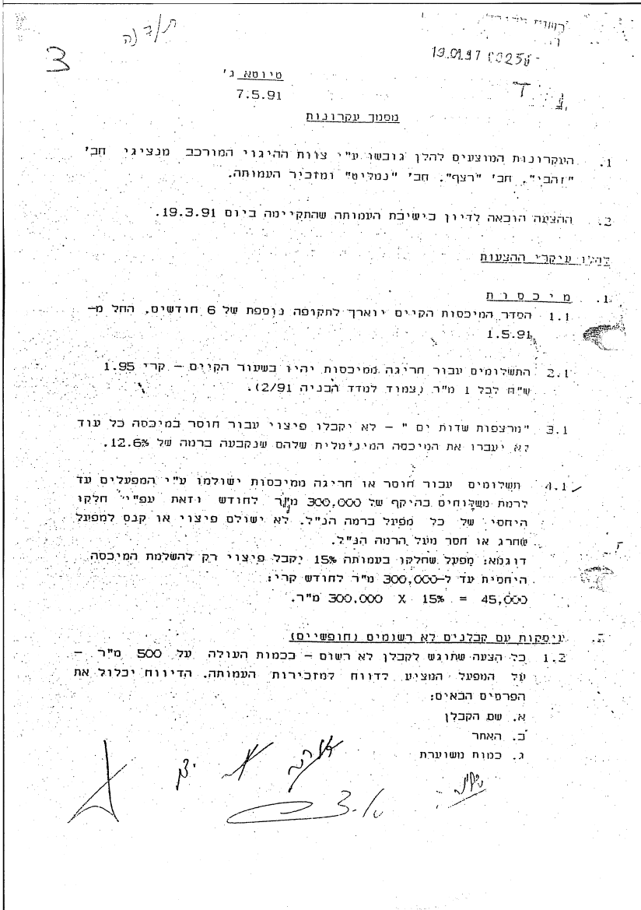

Slide 11
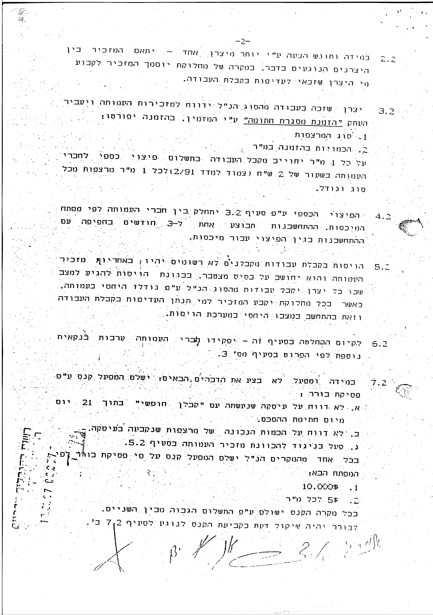

Slide 12
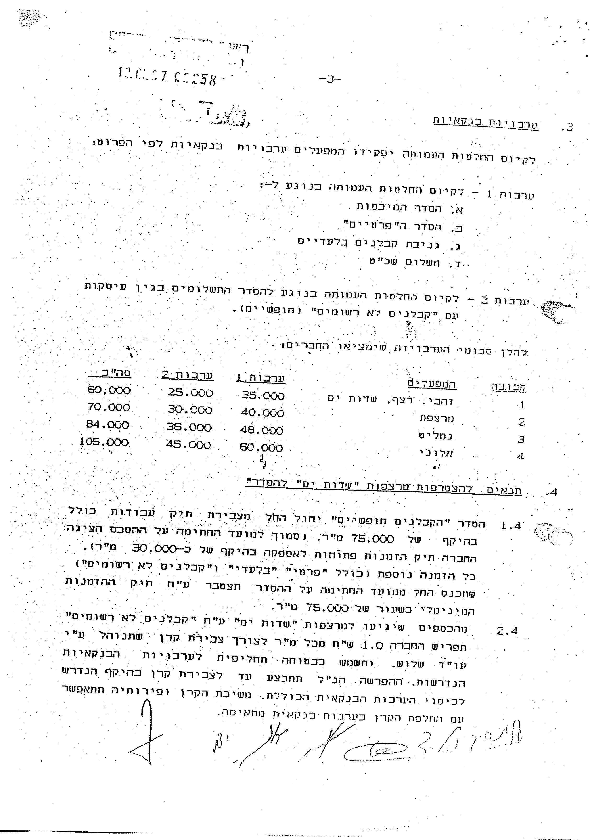

Slide 13
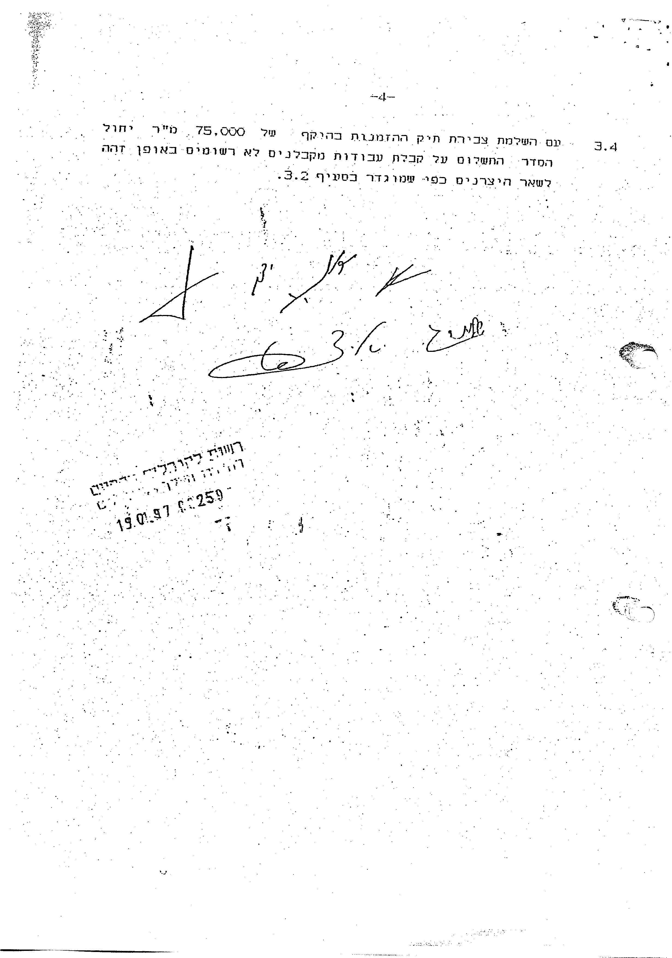

Slide 14

אכיפת הקרטל
אמצעים לאכיפת הקרטל:
שקיפות של מכירות: בדיקה של ספרי הנהלת חשבונות, בדיקה אצל הלקוחות, בדיקה בקווי הייצור
מנגנוני דיווח מהשוק: זכות לסירוב ראשון
מוסדות לבוררות בין החברים
ענישה: הרחקה מהקרטל (?), הורדת מחיר ללקוחות המפר, הורדת מחיר בשוק, מניעת גישה למשאבים
דרכים לרמות את הקרטל:
הנחות נסתרות (על מוצרים שאינם בקרטל)
סחר חליפין עם הקונה, במחירים מעל מחיר השוק
שיפור המוצר או השירות

Slide 15
תנאים להיווצרות קרטל
גורמים מפריעים:
שוק מרובה שחקנים ומבוזר
מוצרים נבדלים
שונות בעלויות
עסקאות סמויות
אין אפשרות להעניש
היעדר תנאים בשוק לקיומו של כוח שוק
פעילות הקרטל שקופה בפני לקוחות או גורם מפקח
גורמים מסייעים:
לחברי הקרטל חלק ניכר מהשוק
מוצר הומוגני
עלויות דומות
דפוסי התקשרות "שקופים"
יכולת ענישה של מפירים
תנאים כלליים לקיומו של כוח שוק: גמישות ההיצע והביקוש
תנאים לפעילות הקרטל ללא גילוי של לקוחות ורשויות אכיפה

Slide 16

בעיית האוליגופול – תיאום משתמע
בשוק ריכוזי שחקנים עשויים לתאם את הפעילות במשתמע, ללא הסכמות מפורשות.
מנגנונים מקובלים להפחתת תחרות:
הכרזה מראש על התנהגות מחירים
תניות MFC בהתקשרויות
הכתבת מחיר למפיצים RPM

Slide 17
איסור הקרטל – הפן הפורמלי בחוק
סעיף 2 – חובת הדיווח על הסדרים כובלים

Slide 18
הסדרים כובלים – הגדרת סעיף 2(א)
סעיף 2(א) מבחן כללי:
  "הסדר כובל הוא הסדר הנעשה בין בני אדם המנהלים עסקים, לפיו אחד הצדדים לפחות מגביל עצמו באופן העלול למנוע או להפחית את התחרות בעסקים."
המשמעות – בכל מקרה צריך לבחון אם ההסדר מפחית את רמת התחרות בענף המוצר או השירות

Slide 19
ההסדרים הקרטליסטיים המובהקים – 2(ב)
תיאום בין מתחרים של המחיר או הריווח;
הכתבת מחיר מינימום לאספקת מוצר או שירות על ידי צד להסדר
תיאום מכסות – הגבלת הכמויות המרביות של טובין שייוצרו, יסופקו, ישווקו או ייובאו על ידי צד להסדר
חלוקת השוק בין מתחרים לפי אזורים, לקוחות, או מוצרים
הסדר שמטרתו או תוצאתו הטלת חרם מסחרי על אדם;
תיאום בין מתחרים לגבי הגשה או אי הגשה של הצעה למכרז, או תיאום של פרט בתוכן ההצעה.

Slide 20

האיסור הפלילי בחוק ההגבלים
47(א). מי שעשה אחת מאלה:
(1) היה צד להסדר כובל שלא אושר או הופטר כדין, או
(2) לא קיים תנאי שעל פיו אושר ההסדר;
(3) עשה מיזוג חברות בלא קבלת הסכמת הממונה, או
(4) לא קיים תנאי שנקבע באישור המיזוג;
(5) ניצל לרעה את מעמדו בשוק לפי הוראות סעיף 29א, ובלבד שהוכחה כוונתו להפחית את התחרות בעסקים או לפגוע בציבור.
(6) עבר על הוראה שניתנה לפי סעיף 30 או על צו שניתן בבית הדין;
דינו - מאסר שלוש שנים..ובנוסף קנס שהוא פי עשרה מן הקנס כאמור בסעיף 61(ג) לחוק העונשין, התשל"ז-1977 לכל יום שבו נמשכה העבירה; אם היה תאגיד - כפל הקנס.
בנסיבות מחמירות – דינו מאסר חמש שנים

Slide 21

אחריות אישית לפי חוק ההגבלים העסקיים - סעיף 48:
“נעברה עבירה לפי חוק זה, בידי חבר-בני-אדם, יואשם בעבירה גם כל אדם אשר בשעת ביצוע העבירה היה, באותו חבר-בני-אדם, מנהל פעיל... או עובד מינהלי בכיר האחראי לאותו תחום, אם לא הוכיח:
שהעבירה נעברה שלא בידיעתו;
שנקט כל אמצעים סבירים להבטחת שמירתו
של חוק זה.”

Slide 22

הגברת הענישה בעבירות הגבלים
ת”פ 1582/84 (אופטיקאים): 2,500 ש”ח לחברי איגוד עסקי
ת”פ 3347/93 (טחנות קמח): 20-50,000 ש”ח לתאגידים;
ת”פ 4783/93 (גיבור): קנס כספי למנהל 75-100,000 ש”ח;
ת”פ 238/94 (נחושתן): מאסר על תנאי ל-6 חודשים וקנסות נמוכים למנהלים. לתאגיד - קנס של 175,000 ש”ח;
ת”פ 308/95 (מכבסות): מאסר ע"ת לשנה ו 100,000 ₪ למנהל;
ת”פ 201/96 (ביטוח): מאסר ע”ת לשנה וקנסות כבדים;
ת”פ 160/96 (פלסטיקה-יעד): עבודות שירות 3 חודש, 440,000 ₪
ת”פ 98/ 162 קרטל חומרי הדברה – עבודות שירות 5 חודשים
(580,000 ₪ לחברה); לראשונה: מאסר למנהל לפי ס’ 48
תיק המרצפות: מאסר בפועל: 9 חודשים ו- 2.5 מליון ₪

Slide 23
התיקון בתחום העונשי - הבחנה בין עבירת אי-דיווח לקרטלים חמורים
סעיף 47א החדש: ממוקד ב”נסיבות מחמירות”:
העובר עבירה לפי ס’ 47(א) בנסיבות בהן עלולה להיגרם פגיעה משמעותית בתחרות – עד 5 שנות מאסר.
"חמור" לאור:
  מעמדו בשוק של הצד לקרטל
  הנזק הצפוי או טובת ההנאה
  משך הקרטל
סעיף 47 לחוק: מי שהיה צד להסדר כובל בלי שקיבל פטור או אישור - עד שנתיים מאסר
הסעיף חל על כל הסדר כובל שלא הוגש לפיקוח - גם אם היה זוכה בוודאות לאישור או לפטור.
העבירה: פעולה בלא היתר

Slide 24
פעילות הרשות במניעת קרטלים
דוגמאות והמחשה

Slide 25

קרטל הביטוח: מדינת ישראל נ’ מגדל חברה לביטוח בע”מ
6 חברות ביטוח ומנהליהן הואשמו בהתאם להודאותיהן בעשיית הסדרים כובלים בשלושה ענפי ביטוח - ביטוח בתי עסק, בתי מלאכה ומשרדים, ביטוח דירות וביטוח ציוד מכני הנדסי
איגוד חברות הביטוח הורשע בקביעת קו פעולה בידי איגוד עסקי
ההסדרים הקיפו חלק גדול מענף הביטוח, המספק שירותים חיוניים. החברות שלטו בחלק ניכר מהשוק

Slide 26

קרטל הביטוח - המשך
בעסקת טיעון - למנהלים: עונשי מאסר על תנאי: 7-12 חודשים, וקנס של 75,000 - 300,000 ₪
על החברות הוטלו קנסות בסך 3.3-6.6 מליון ש”ח
איגוד חברות הביטוח נקנס במליון ₪
מנהלים שניהלו הוכחות – הורשעו גם בקרטול ביטוח הרכב וקיבלו עבודות שירות וקנסות כבדים יותר
לאחר פיצוח קרטל הביטוח ירדו הפרמיות בשיעורים משמעותיים מאד וקמה תחרות עזה בענף ברוב תחומיו

Slide 27
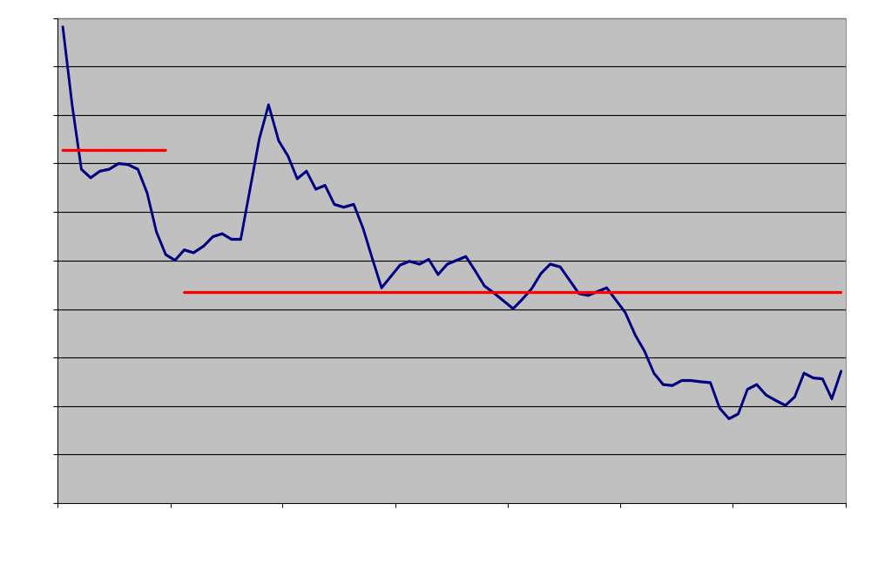
Car Insurance Premiums - monthly growth rates
(Percent change, 1992 - 1998)

Slide 28

נחושתן מעליות
הסכם אי-תחרות בענף המעליות למשך שנתיים עם מתחרה אחד, ניסיון להיות צד להסדר כובל עם מתחרה אחר
גזר הדין: נחושתן - 250,000 ש"ח קנס; על אחד המנהלים שישה חודשי מאסר על תנאי ו- 15,000 ש"ח קנס ועל המנהל האחר 5000 ש"ח קנס
ערעורם לעליון נדחה, למעט זיכוי חלקי מעבירת הסדר כובל בגין חרטה; הקנס הופחת ל - 175,000 ש"ח

Slide 29
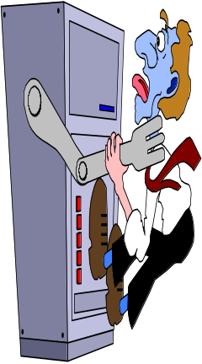
קרטל בענף הצינורות - מ”י נ’ חוליות תעשיות פלסטיקה
חברות הפועלות בתחום צינורות הפלסטיק:
  ענף הצינורות לשפכים
  ענף הצינורות לתקשורת
הסדרים כובלים במשך 7 שנים 89-94
הואשמו חברות יצרניות: חוליות, פלס, מפלס, איתנית וכן חברות משווקות – יעד, זוטא
במקביל מואשמים כל המנהלים

Slide 30
אישום ראשון בפלסטיקה – צנרת ביוב
על-פי ההסדרים הסכימו הנאשמים על חלוקת הכמויות של הצינורות שישווקו על ידי כל אחת מהיצרניות באחוזים מסך המכירות של כולן, באופן שלכל יצרנית נקבעה מכסת שיווק ששיעורה עמד על 21 עד 27 אחוזים מהכמות המשווקת הכוללת.
במקביל להסדר זה, הוסכם בין הנאשמים על קביעת מנגנון קנס/פרס, אשר הופעל כל אימת שמי מהיצרניות סטתה מהמכסה המוסכמת שנקבעה לה.
על פי הסדר זה, שילמה היצרנית שמכרה בהיקף העולה על המכסה שנקבעה לה, פיצוי כספי ליצרנית שמכרה פחות מהמכסה שנקבעה לה.

Slide 31
אישום שני בפלסטיקה – צנרת תקשורת
הסדרים כובלים בענף צינורות התקשורת 110. הסדרים אלה התייחסו לחלוקת מכסות השיווק בין אותן היצרניות הנזכרות באישום הראשון בצירוף הנאשמת 13 (איתנית), לקביעת מחירי השיווק של הצינורות לצרכן הסופי ולקביעת עמלותיה של הנאשמת 16, אשר באמצעותה שיווק חלק מצינורות התקשורת .
גם לגבי הסדרים כובלים אלה הפעילו הנאשמים אמצעי פיקוח ובקרה לגבי הכמויות ששווקו על ידי כל אחת מן היצרניות, וגם כאן הופעל מנגנון קנס/פרס, אשר נועד להבטיח את ביצועו של ההסדר, על-פיו הועברו "תשלומי איזון" בין היצרניות שמכרו ביתר והיצרניות שמכרו בחסר.

Slide 32
פלסטיקה - ענישה
נימוק מקל - "ראש וראשון לשיקולים אלה הוא השיקול כי בתקופה בה נעברו העבירות המיוחסות לנאשמים לא הופעלה על ידי הרשויות מדיניות אכיפה ממשית בתחום זה, והרשויות, לרבות היועץ המשפטי לממשלה, נטו במקרים רבים להקל עם עברייני חוק ההגבלים העסקיים, ולא למצות עמם את הדין."
לכן - על המנהלים נגזרו עונשי מאסר בעבודות שירות ועונשי על תנאי וכן קנסות כספיים
בעסקת טיעון נקנסו החברות בסכומים של מאות אלפי שקלים

Slide 33
טמבור – מונופול הצבע מתאם מחירים
טמבור – בעל מונופול בצבעים מזה שנים
החשד: טמבור מתאמת מחירים בין הרשתות במשך 4 שנים
לפי החשד הביאה טמבור לדמיון מחירים רב מאד בין הרשתות, העלתה מחירי מוצרים שלא בתחרות, הורידה מחירי מוצרים בתחרות, והציגה לרשות נתונים לא נכונים על נתחי השוק שלה
כתב האישום הוגש – מנכ"ל נדון למאסר בעבודות שירות
החברה – 2.25 מליון ש"ח

Slide 34
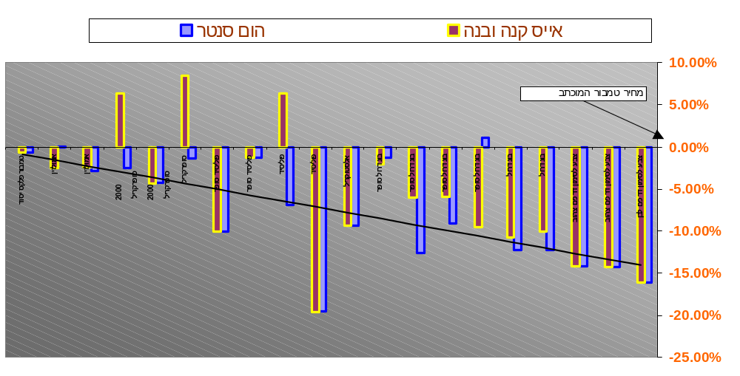
טמבור – שבירת הקרטל

Slide 35

קרטל המרצפות
קרטל בענף המרצפות, בין השנים 1983 - 1996.
חברי הקרטל - מרבית החברות העוסקות בתחום
התיאום נגע לשלושה מישורים:
  חלוקת קבלנים בין חברי הקרטל
  קביעת מכסות
  קביעת מחירון מינימום – ל"פרטיים"
גזר דין – מאסרים 9 חודשים בפועל – 8.25 מליון ₪

Slide 36
קרטל המרצפות – אמצעי אכיפה
"לצורך יישום ההסדר נקבע מנגנון של "קנסות" שיוטלו על מי מהנאשמים שיחרוג מההסדר הכובל. על פי מנגנון הקנסות הטיל סבירסקי קנסות על נאשמים שמכרו מרצפות במחיר הנמוך מהמחיר האחיד. לשם הפעלת מנגנון הקנסות דאג סבירסקי לבצע חקירות אצל הנאשמים ובסוכנויות. הקנסות שנגבו חולקו בין החברות הנאשמות"
הבדיקות כללו הפעלת חוקרים פרטיים
להבטחת תשלום הקנסות הפקידו חברי הקרטל ערבויות בנקאיות אצל מרכז הקרטל

Slide 37
אמצעי אכיפה בקרטל הפלסטיקה
אף חברה מהחברות הנאשמות לא תשווק מרצפות לקבלן שהוגדר כ"קבלן בלעדי" של חברה נאשמת אחרת (להלן - "הסדר קבלנים בלעדיים")
ספר הקבלנים כלל גם קבלנים שסווגו כ"קבלנים משותפים". על פי ההסדר הוסכם כי במקרה שמספר חברות יפנו בהצעת מכירה לקבלן המשותף להן יחליט סבירסקי מי מבין החברות תמכור מרצפות לאותו קבלן ("החלטת עדיפות").
לצורך יישום ההסדר נקבע מנגנון של "קנסות" וסבירסקי הטיל קנסות על חברות שמכרו בניגוד להסדר או בניגוד ל"החלטת עדיפות". לשם הפעלת מנגנון הקנסות ריכז סבירסקי תלונות של החברות ודאג לביצוע בדיקות.

Slide 38
קרטל המרצפות – שיקולי ענישה
תקופה ארוכה, קרטל שנאכף והלך והתרחב לאורך זמן
"בעוד שביצוע ההסדרים ואכיפתם על חברי הקרטל מהווה נסיבה מחמירה, אין העובדה כי במהלך קיומו של הקרטל מנסה מי מחבריו לעקוף את ההסדרים ולהעלים עובדה זו מחבריו, כדי להוות נסיבה לקולה."
גם לאחר החקירה השניה, המשיך אלוני וחברות אלוני שבבעלותו, לבצע את העבירות.... אכן, לנאשם עומדת הזכות לשמור על זכות השתיקה בחקירה פלילית, אולם מקום שהוא בחר להשיב תשובות כוזבות ומטעות והוא ממשיך לבצע את העבירות ואף להרחיב את היקפן לאחר שנחקר על ידי הרשויות, קשה מאוד לקבל מפיו טענה בדבר העדר מודעות למעשיו הפליליים

Slide 39
קרטל המרצפות – שיקולי הענישה(2)
"הנאשמים בפני כולם אנשים נורמטיביים בעלי עבר נקי ולרובם עומדות גם זכויות של שירות צבאי למופת ומעשי התנדבות. אולם ראוי לזכור שבעבירות צווארון לבן בכלל ובעבירות על חוק ההגבלים העסקיים בפרט, זהו בדרך כלל סוג אוכלוסיית הנאשמים שתגיע לבית המשפט. התחשבות בנתונים אלה מעבר למידה הראויה, כמוה כמסר שלילי כי המערכת מתייחסת בסלחנות לעבירות חמורות מסוג זה."
השיקול העיקרי שעמד בבסיס עסקאות הטיעון והביא לרמת הענישה שהוטלה באותם מקרים, היה העדר המודעות של הנאשמים לעבירות על חוק ההגבלים העיסקיים נוכח האכיפה החלקית ששררה בחלק מהתקופה הרלבנטית. בתיק הביטוח. בענייננו המצב שונה

Slide 40
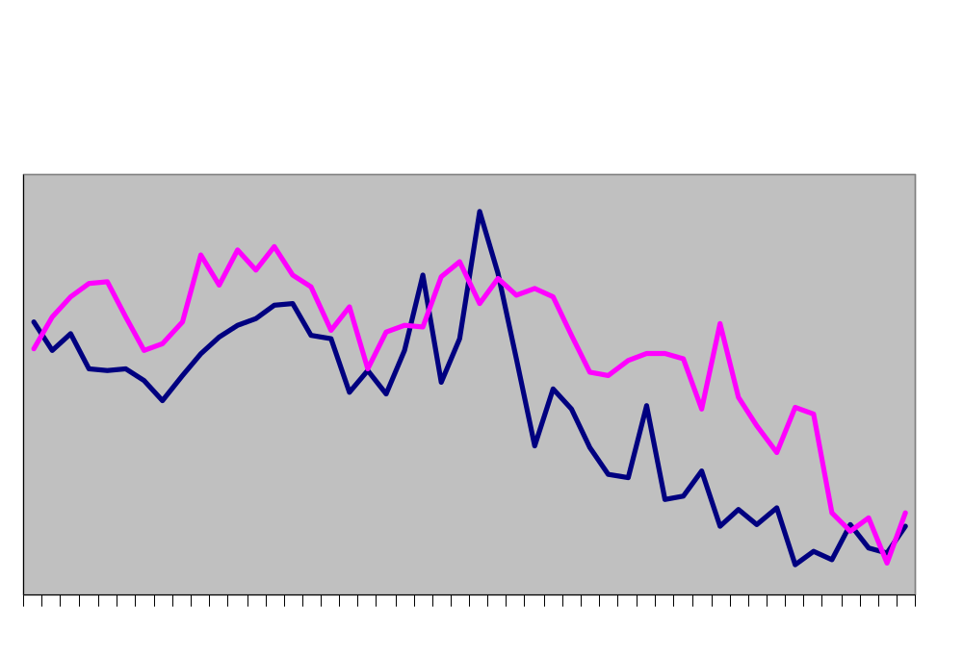
דוגמא לתוצאת חקירה בתחום ההסדרים הכובלים:
חשדות לחברות בקרטל -מדד מחירים ריאלי

Slide 41
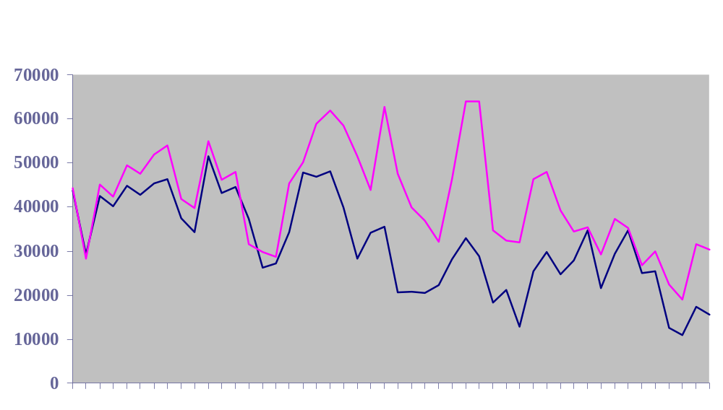
דוגמא לתוצאת חקירה בתחום ההסדרים הכובלים:
חשדות לחברות בקרטל -מדד כמויות

Slide 42
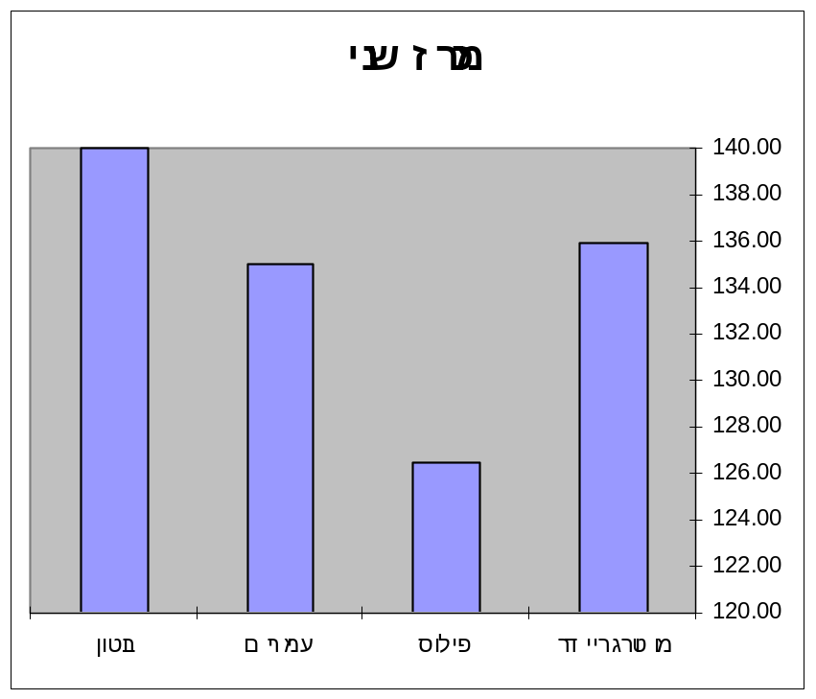
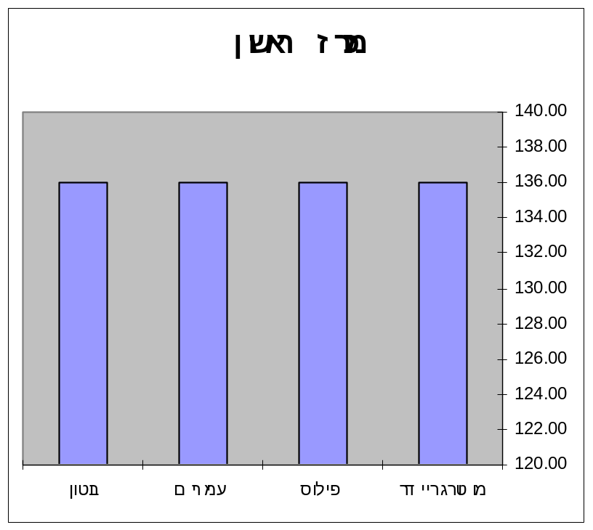
תיק המפלסות

Slide 43
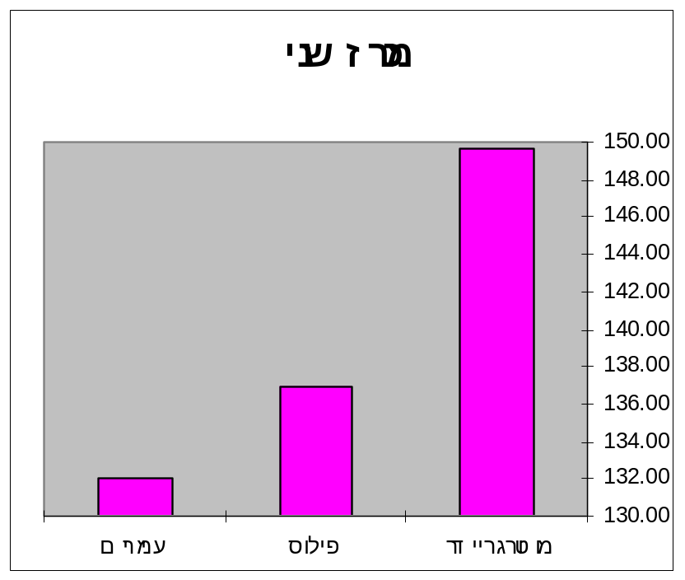
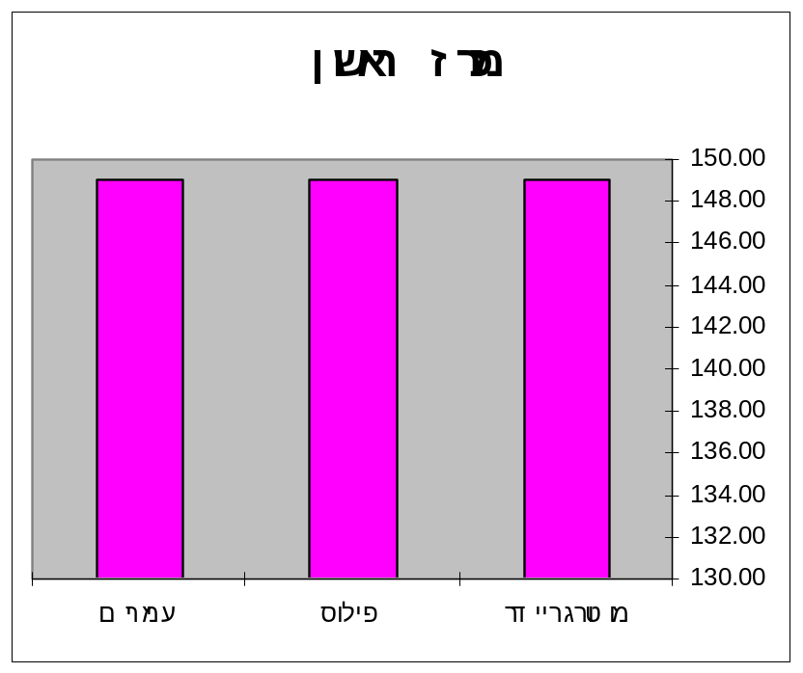
תיק המפלסות

Slide 44

סעיף 2(א) – יסודות הסעיף
"הסדר" – אינו מחייב הסכם, די בכניסה למצב בו התמריץ לתחרות מופחת. קיסין: ליסוד "הסדר" צריך להינתן הפרשנות המרחיבה ביותר.
"מגביל" – שני מצבים חלופיים:
  הגבלה באמצעות תניה חוזית
  הגבלה על המוטיבציה להתחרות כתוצאה משיתוף פעולה (דטה קאר)
"מנהל עסקים" – פס"ד קיסין: פרשנות מצמצמת, פטרול גז: אין צורך כי יהיה בתחום העיסוק של הצד. חברת החשמל: יכול להיות חברה ממשלתית.

Slide 45
כדי שהסדרים יהיו כובלים לפי סעיף 2
לא נדרשת כוונה להפחית תחרות – די שזו תוצאה "עלולה" מן ההסדר.
לא נדרש ביצוע ההסדר – די ביצירת ההסכמה הכובלת (נחושתן, קיסין).
לא נדרשת פגיעה בפועל בתחרות – די בחשש לפגיעה בתחרות בין הצדדים או בין אחד הצדדים לגורם שלישי.

Slide 46
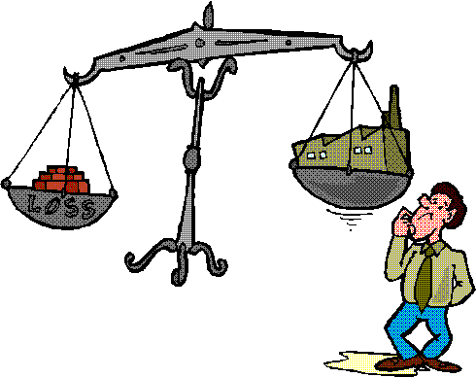
קם הסדר כובל – חובת דיווח: יש לוודא כי אינטרס הציבור אינו נפגע
אישור מאת בית הדין להגבלים עסקיים
(משיקולי טובת הציבור, עם דגש על תחרות)
פטור מאישור בית הדין מאת הממונה על הגבלים עסקיים (רק משיקולי תחרות)
פטור סוג שקבע הממונה באישור הועדה לפטורים ולמיזוגים (משיקולי תחרות)
פטור סטטוטורי מכוח סעיף 3 לחוק
Notes:
סעיף 4 לחוק קובע איסור על אדם להיות צד להסדר כובל, אלא אם כן ההסדר קיבל אישור של בית הדין ההגבלים להגבלים עסקיים או קיבל פטור מאת הממונה על הגבלים עסקיים, או שכל כבילותיו נכללות בגדר פטור סוג שקבע הממונה על הגבלים עסקיים.
בית הדין להגבלים עסקיים מוסמך לשקול שיקולי "טובת הציבור" כאשר הוא בוחן בקשת אישור הסדר כובל. האינטרסים של "טובת הציבור" שרשאי בית הדין לשקול אינם מצומצמים לקידום התחרות, אלא החוק (בסעיף 10) מונה רשימה בלתי סגורה של שיקולים העשויים להיחשב כטובת הציבור לעניין זה, לדוגמא:
שמירה על המשך קיום מפעלים כמקור תעסוקה באיזור שבו עלולה להיווצר אבטלה ממשית כתוצאה מסגירתם או מצמצום הייצור בהם;
שיפור מאזן התשלומים של המדינה על ידי צמצום היבוא או הוזלתו או על ידי הגדלת היצוא וכדאיותו.
הממונה על ההגבלים העסקיים רשאי לפטור צדדים להסדר כובל מן החובה לקבל את אישור בית הדין להגבלים עסקיים, אם שוכנע כי ההסדר אינו מגביל את התחרות ב"חלק ניכר של שוק המושפע מן ההסדר" או "פוגע פגיעה של ממש בתחרות בשוק". כלומר, הממונה על הגבלים עסקיים רשאי לשקול אך ורק שיקולי תחרות בהחלטה אם לפטור הסדר כובל. כך, בה"ע 2/97 (י-ם) עמית מזרחי נ' הממונה על הגבלים עסקיים, קבע בית הדין כי הממונה אינו יכול לפטור מאישור בית הדין תניית אי תחרות על יסוד היותה סבירה מבחינת חופש העיסוק והערכים המתחרים של קניין המעביד וכו'. השופט עדיאל מציין כי בהינתן פגיעה לא משמעותית בתחרות, רשאי הממונה להביאם בחשבון, אך ברור כי סוגיית התחרות היא המכריעה לעניין זה.
בחודש פברואר 2000 תוקן חוק ההגבלים העסקיים באופן המאפשר לממונה על הגבלים עסקיים לפטור לא רק הסכם ספציפי, אלא סוגי הסכמים שלמים שאינם פוגעים פגיעה משמעותית בתחרות או שאינם מגבילים את התחרות בחלק ניכר של השוק. בחודש ספטמבר השנה פורסמה טיוטת כללי פטור סוג ראשונים לעיון הציבור: פטור סוג למיזמים משותפים, פטור סוג להסכמי מחקר ופיתוח, פטור סוג להסכמי רכישה בלעדית, פטור סוג להסכמי הפצה בלעדית, פטור סוג להסכמי זכיינות ופטור סוג להסכמים שפגיעתם בתחרות קלת ערך.
הכללים צפויים לבוא בפני הוועדה המייעצת לפטורים ולמיזוגים לאחר לפחות 60 ימים מפרסום טיוטת הכללים, לאישורה הסופי, ולאחר מכן לחתימת שר התעשייה והמסחר.

Slide 47
שיקולי בית הדין באישור הסדר כובל:
רכישה משותפת מספק דומיננטי
מניעת פגיעה חמורה בענף חשוב למשק המדינה
שמירה על תעסוקה
שיפור מאזן התשלומים
ייעול הייצור והשיווק של נכסים או שירותים, הבטחת איכותם או הורדת מחירם לצרכן
הבטחת היצע מספיק של נכסים או שירותים
מניעת תחרות בלתי הוגנת מצד ג' להסדר

Slide 48
שיקולי הממונה במתן פטור להסדר כובל
הגדרת השוק הרלוונטי
מאפייני השוק: מבנה, גמישות היצע, גמישות ביקוש
בדיקת נתחי השוק של הצדדים ושל מתחריהם
האם הפחתת התחרות נלווית או עירומה? (אסכור, חברת חשמל)
הממונה אינו יכול לפטור אלא מטעמי תחרות ובתנאי שהפגיעה אינה פגיעה של ממש

Slide 49

פטורי הסוג – ניקוי "שטויות" מהשולחן
פטור לפגיעות קלות ערך בתחרות
פטור למיזמים משותפים
פטור למחקר ופיתוח
פטור להסכמי הפצה בלעדית
פטור להסכמי רכישה בלעדית
פטור להסכמי זכיינות
נכנסו לתוקפם ביום 26 במרס 2001

Slide 50
הסדר כובל באיגוד עסקי – קו פעולה
סעיף 5 לחוק קובע דין מיוחד לאיגוד עסקי
המלצה של איגוד עסקי לחבריו – קו פעולה
דינו של איגוד שהמליץ לחבריו והחברים שנהגו לפיו כצדדים להסדר כובל
מצבים טיפוסיים:
  חרם – איסור per se
  מחירון מומלץ – איסור "החזית האחידה" – אבנר
  שתדלנות – כלל נור פנינגטון
  סטנדרטיזציה ומקומה החשוב

Slide 51
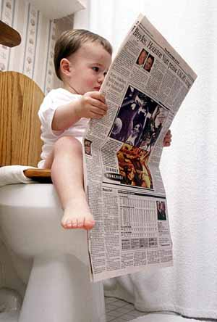
סעיף 6 לחוק: הסדר כובל ללא תקשורת
דינו של "המתאים עצמו להסדר כובל"
רק בהתקיים הסדר כובל בין שני צדדים לפחות
הסעיף אינו מענה תל"התנהגות מקבילה"
הסעיף פוטר מחובת הראיה לגבי צדדים נוספים שנהגו לפי הבנות הקרטל אך לא הוכח שהיתה להם תקשורת עם הצדדים להסדר הכובל

Slide 52
הסדרים כובלים
סוף החלק הכללי

